Slide 1
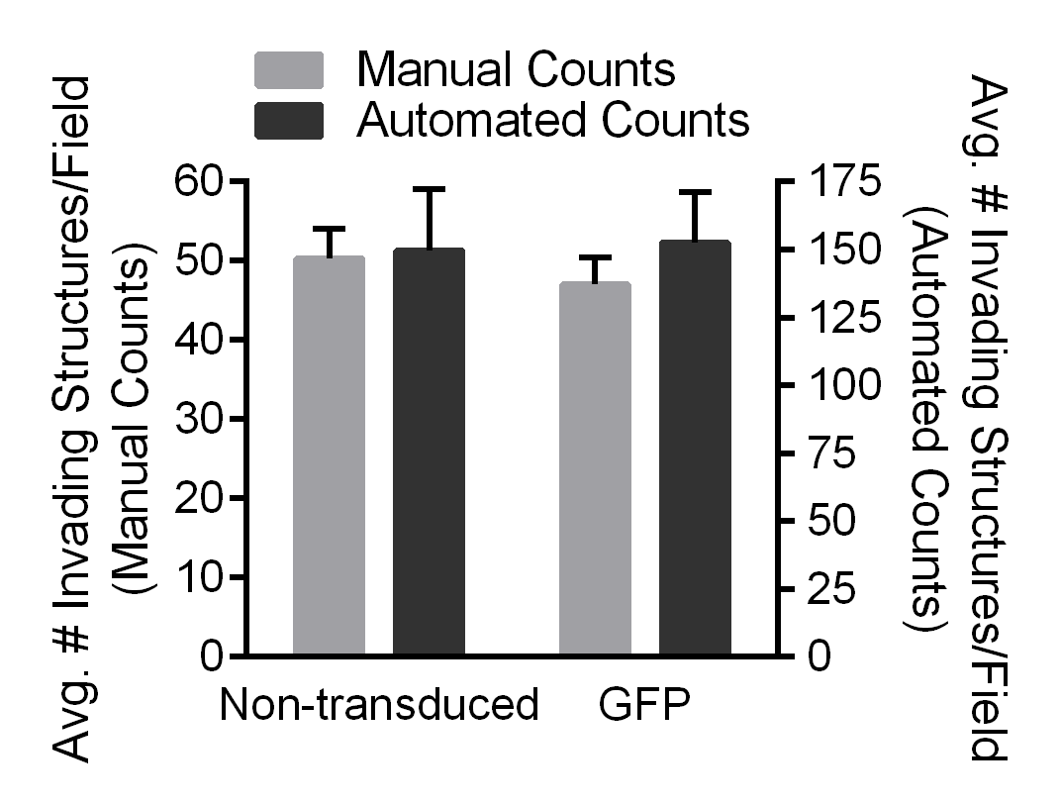
Supplementary Figure 4
n.s.
n.s.

